Slide 1
14. Citlivý plameň

Slide 2
14. Citlivý plameň
Horľavý plyn (napríklad propán) prúdi nahor z tenkej trysky cez jemnú kovovú mriežku umiestnenú asi 5 cm od trysky. Nad mriežkou plameň zapálime.
Za istých okolností bude plameň veľmi citlivo reagovať na zvuky. Preskúmajte jav a relevantné parametre.

Slide 3
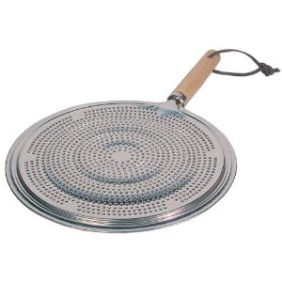
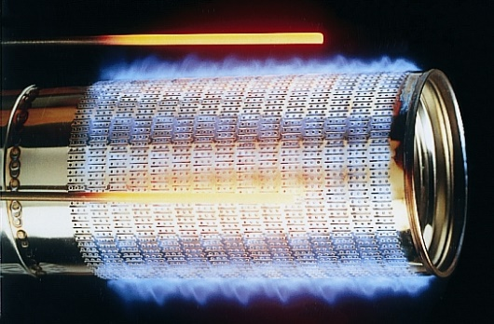
Rozbor zadania úlohy
Horľavý plyn (napríklad propán) prúdi nahor z tenkej trysky cez jemnú kovovú mriežku umiestnenú asi 5 cm od trysky.
Tenká tryska produkuje úzky prúd plynu,
Rýchlosť na priereze môžeme považovať takmer za rovnakú
Jemná mriežka - rozdelí a spomalí prúdenie plynu (efekt snehových zábran)

Slide 4
Rozbor zadania úlohy
Nad mriežkou plameň zapálime. Za istých okolností bude plameň veľmi citlivo reagovať na zvuky.
Prečo plameň horí nad mriežkou a nie pod ňou?
Plyn je horľavý, prekročili sme jeho zápalnú teplotu, máme dostatok kyslíka
Prečo plameň nehorí pod mriežkou?
Kovová mriežka odvádza teplo, plyn pod ňou nedosiahne zápalnú teplotu
Prečo by mal byť plameň citlivý na zvuk?
Zvuk predstavuje zmeny tlaku vzduchu, jemný plameň s malou rýchlosťou prúdenia plynu dokážeme zmenami tlaku vychyľovať.

Slide 5
Rozbor zadania úlohy
Preskúmajte jav a relevantné parametre.
Zostavme prvotnú aparatúru (horák, jemná kovová sieťka, statív, reproduktor, tónový generátor, reproduktor)
Skúsme reakciu zvuku na postupné vlnenie, zvuk šíriaci sa do priestoru
Stojatá zvuková vlna bude zrejme lepšia ako postupná, skúsme odrazovú dosku
- tu už ale vopred zrátajme parametre stojatej vlny

Slide 6
Rozbor zadania úlohy

Slide 7
Rozbor zadania úlohy

